Slide 1
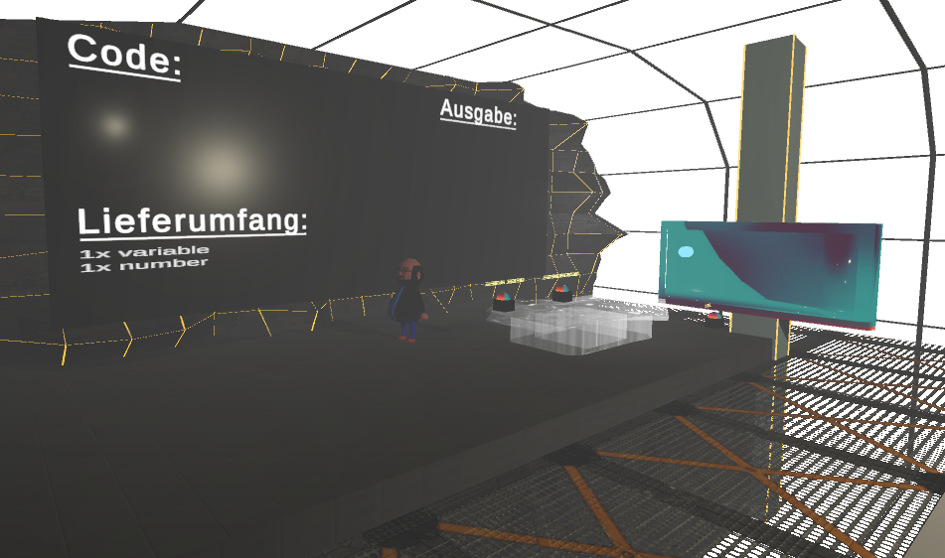
Escape the vr
AR/VR WS2020/21

Slide 2
Motivation
Digitalisierung der Schulen / des Lernens:
Digitalpakt: 5 Mrd. €
Corona → Tele-Unterricht
Gameification des Lernens: z.B. Sprachlern-Apps
Fähigkeit zu Programmieren immer wichtiger als Berufsqualifikation:
Programmierkurse schon für Kinder
Bald in der Grundschule?

Slide 3
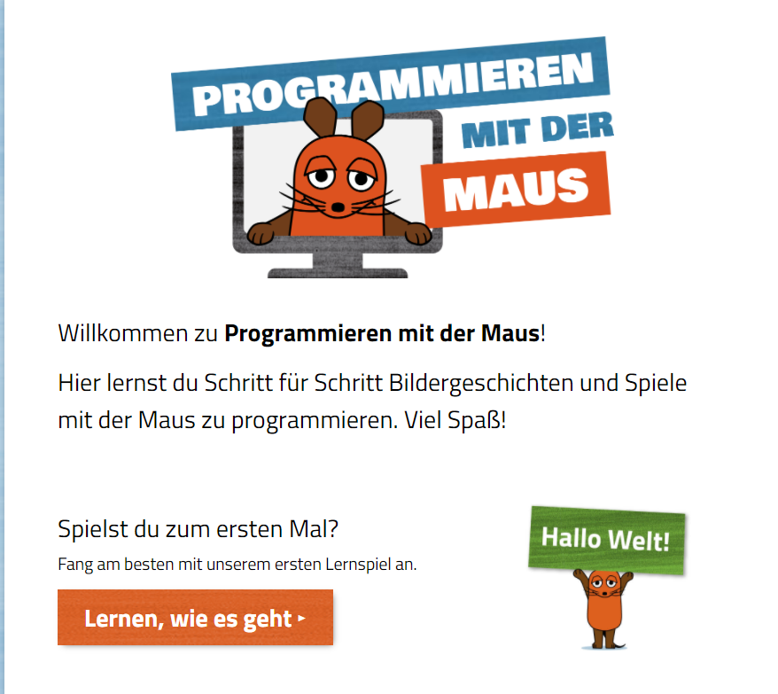
Programmieren für Kinder ab 8 J.
Beliebte Kindersendung
Öffentlich Rechtliches Fernsehen
https://programmieren.wdr.maus.de

Slide 4
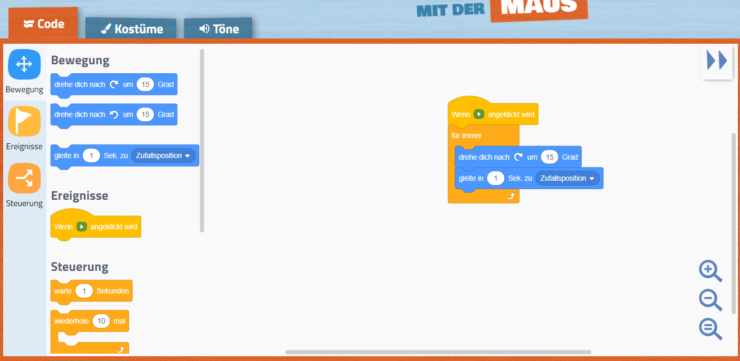

Slide 5
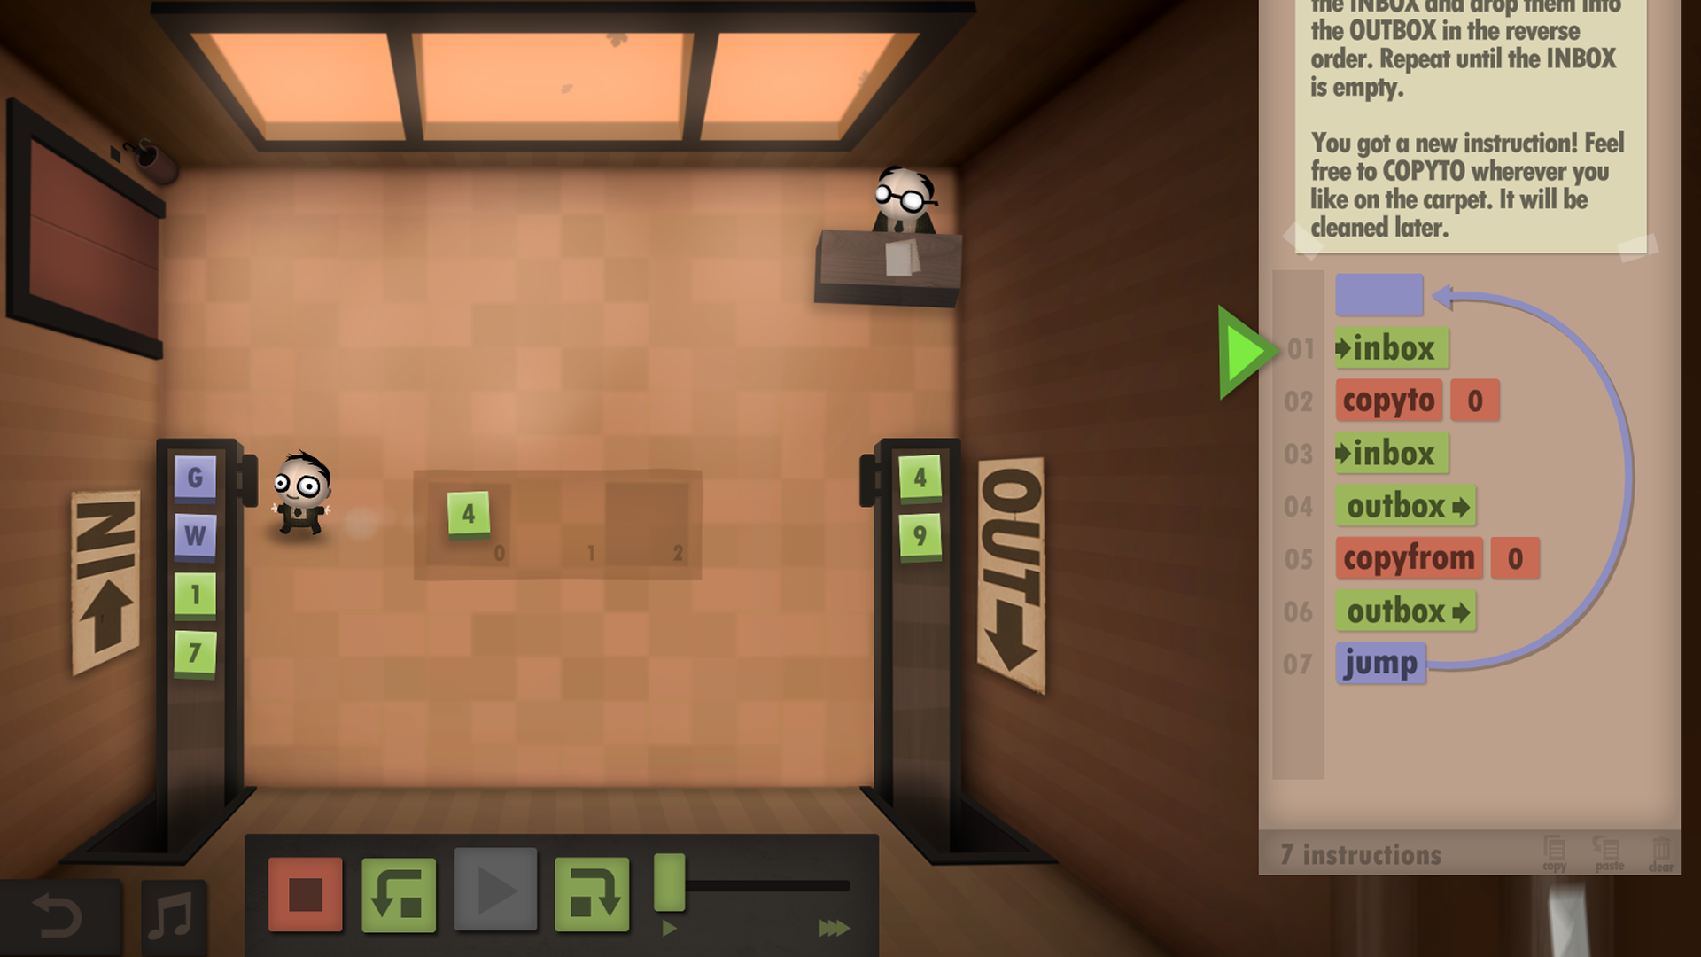
„HumanResourceMachine“ von Tomorrow Corporation
Spielerischer Programmierkurs
„programming is just puzzle solving“
https://tomorrowcorporation.com/blog/wp-content/themes/tcTheme2/images/hrm/screenshots/hrm_03.png

Slide 6
Konzept
Levelbasierter VR-Escaperoom mit Programmierrätseln
Umgebung: Digitaler Hörsaal der Zukunft
Rätsel lösen durch Programmierblöcke
Fokus auch auf dem Lerneffekt
OTH-AW Branding

Slide 7
Konzeption des VR Raums
Vorlesungsaal in Anlehnung an OTH Hörsaal
Futuristisches Design
Einfache geometrische Formen

Slide 8
Modelling des VR Raums
Saal alleine bot zu wenig Möglichkeiten
Erweiterung des Raums durch einen Keller
korrekte Skalierung war enorm wichtig

Slide 9
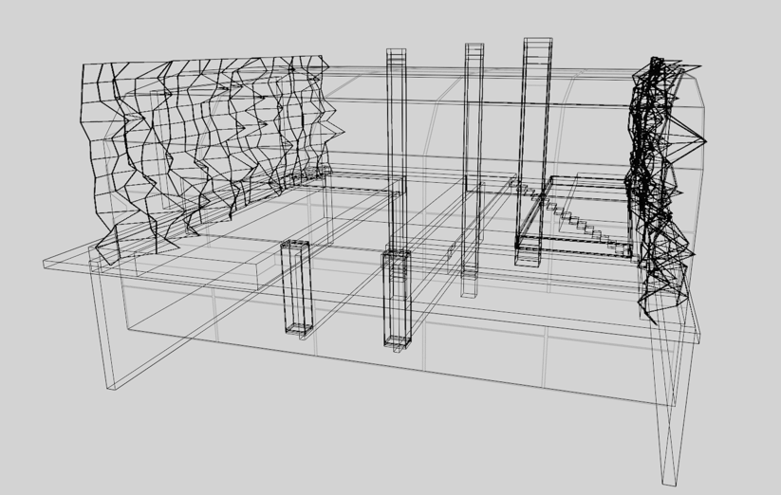
Wireframe Modell des Raums

Slide 10
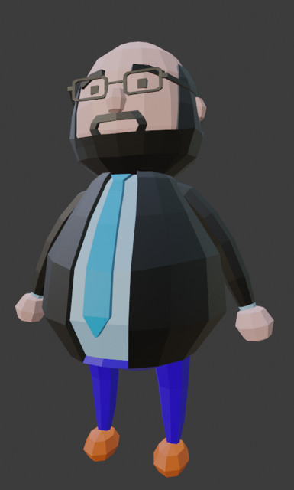
Konzeption des VR Raums
Ansprechpartner im Spiel
Sollte ins Gesamtkonzept passen
Professor P.

Slide 11
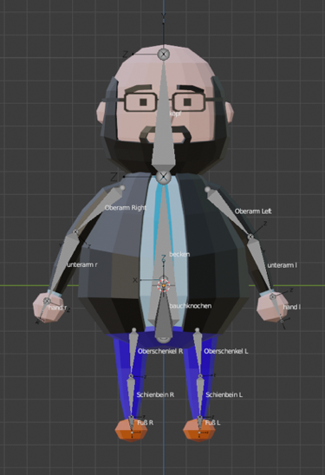
Rigging
3D Modell mit Knochen
Als Grundlage für die Animation notwendig
15 Knochen statt der 200 eines echten Menschen

Slide 12
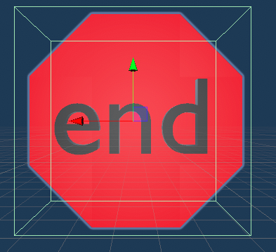
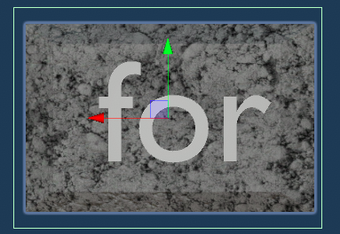
Elementsteine - Design
Unterschiedliche Designs für unterschiedliche Programmierelementtypen
Idee: Spieler soll an der Form des Steins erkennen, um welchen Typen es sich handelt (wenn möglich)
Zudem 3D-Schrift auf den Steinen, um Programmierelementyp zu verdeutlichen

Slide 13
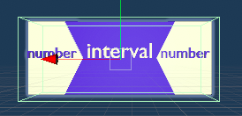
Elementsteine – Design
Programmierelementtypen, die zusammengehören, sollen auch als zusammengehörig dargestellt werden
Beispiel: Ein Interval benötigt zwei Number-Werte, die den Start- und Endwert des Intervalls festlegen
Deshalb sind die Steine so konzipiert, dass die beiden Number-Steine pfeiltechnisch in den Interval-Stein hineinpassen (wie bei einem Puzzle)
Um das darstellen zu können, wurden die Steine einzeln modelliert und zusätzlich eine „zusammengeschweißte“ Variante designt
Somit kann, nachdem die beiden Number-Steine und der Interval-Stein an das Gameboard geworfen wurde, der generierte zusammengesetzte Stein erscheinen und der Spieler erkennt die Zugehörigkeit

Slide 14
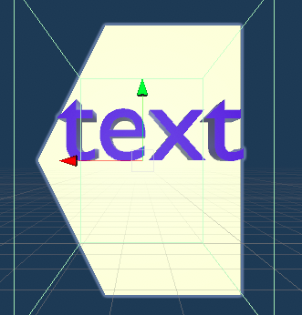
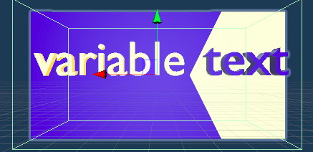
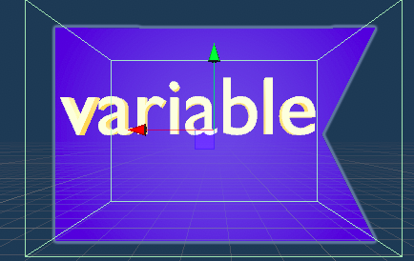
Elementsteine - Design
Gleiches gilt für den Variablen-Stein: Dieser hat zwar nur eine Einkerbung, da der Funktion nur eine Variable zugeordnet wird, diese kann aber ein Bool-, Number- oder Textwert sein
Deshalb wurden hier Bool-, Number- und Text-Stein in der gleichen Form und im gleichen Design erstellt
Zudem sind auch hier alle Steine einzeln modeliert und zusätzlich die zusammengefügten Varianten designt

Slide 15
Einrichtung – Design
Bei der Einrichtung wurde wie bei der Umgebung auf einen futuristischen Stil geachtet
Ein Tisch, der mit vielen Ecken und Kanten modelliert ist, und mit dem Material Glas versehen ist,

Slide 16
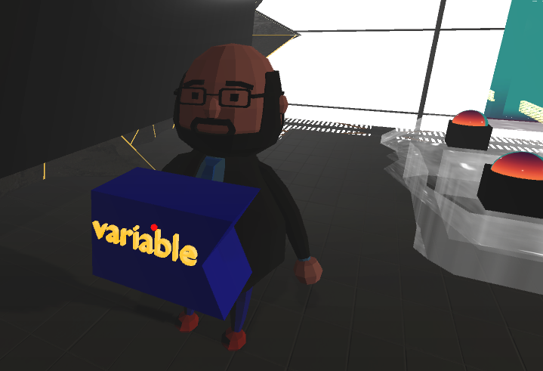
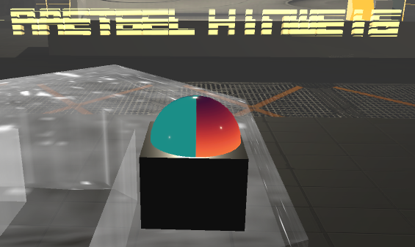
Funktion des Dozenten
Start: Erklärung des Spielprinzips
Ansprechpartner
→ Unterstützt / gibt Hilfestellung
Zwei Verschiedene Arten von Hinweisen:
Hinweise zum Levelablauf
→ Betätigung des Buttons am Pult
Hinweise / Erklärungen zu einzelnen Bausteinen
→ Durch „überreichen“ des Bausteins
→ Parallelen zum „echten“ Lehrer/Dozenten verstärken Aspekt der virtuellen Realität
Notes:
Evtl. sogar kurz auf „sauer werden“ und räumlichen Sound eingehen

Slide 17
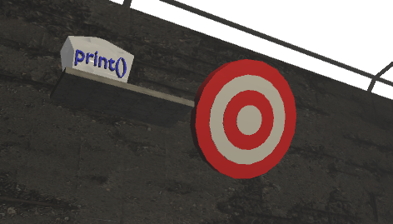
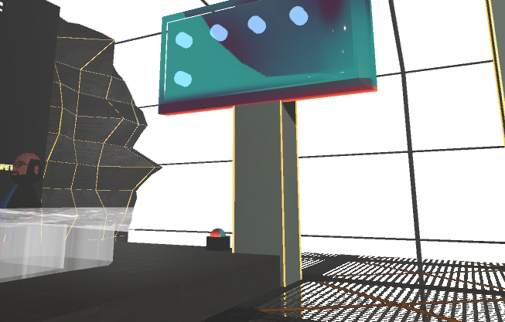
Parallelen zur realen Welt
Einbringen von spielerischen Elementen
Konfrontieren mit Problemen, die gelöst werden müssen, um weiter zu kommen
→ Anlehnung an Escape Rooms
Bausteine müssen erst gefunden werden
Minigames
Werfen auf Zielscheibe, um neuen Baustein zu erhalten
Hochrutschen des Spielbretts
→ Möglichkeiten in der VR entdecken
Zusammenbauen von Bausteinen, bevor sie benutzt werden können

Slide 18
Hier dennis und lukas

Slide 19
Aufgetretene Probleme
Entwicklung für VR-System ohne eigene Testmöglichkeit
Limitierung auf eine korrekte Lösung
Unerwartetes Verhalten durch Unity Eventsystem
Notes:
Andere Möglichkeit: 1:1 richtige Programmiersprache nachbilden
→ Hier geht es nur um die allgemeinen Programmierfähigkeiten

